Slide 1
Zabawa w teatr 0a
Kamila Pasternak - Opalko

Slide 2
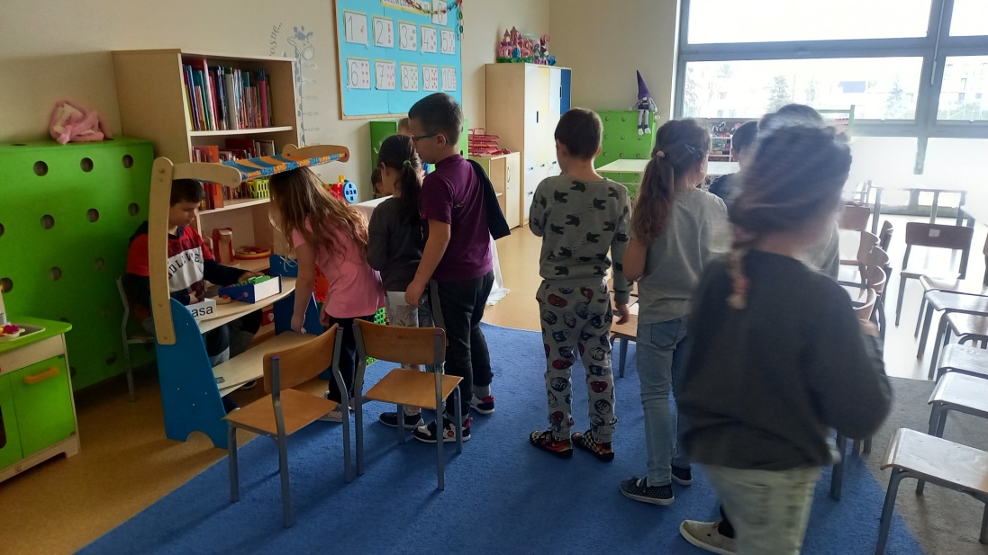
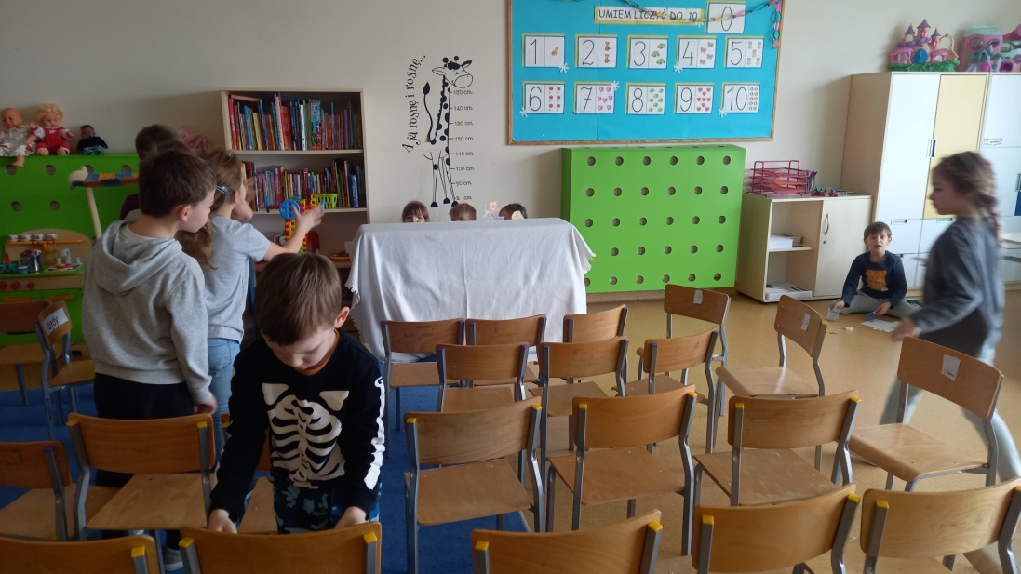
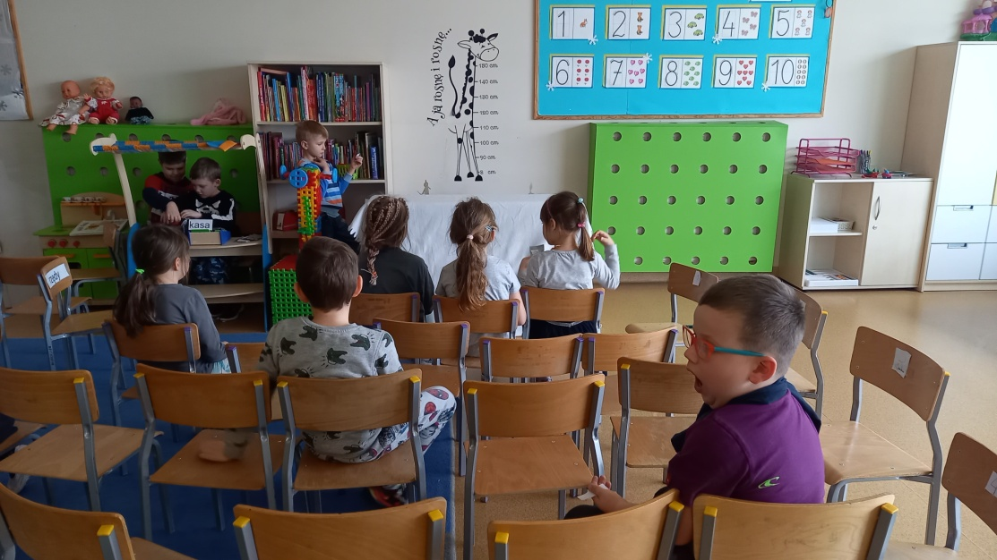
Kolejka do kasy z biletami.
Szukanie swoich miejsc.
Oglądanie przedstawienia z rekwizytami.

Slide 3
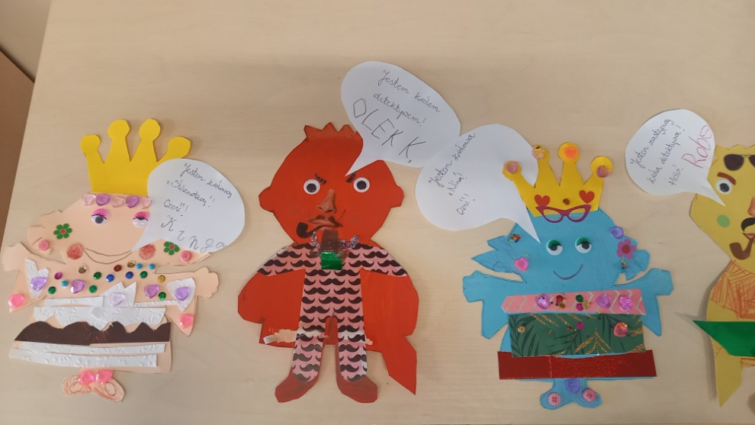
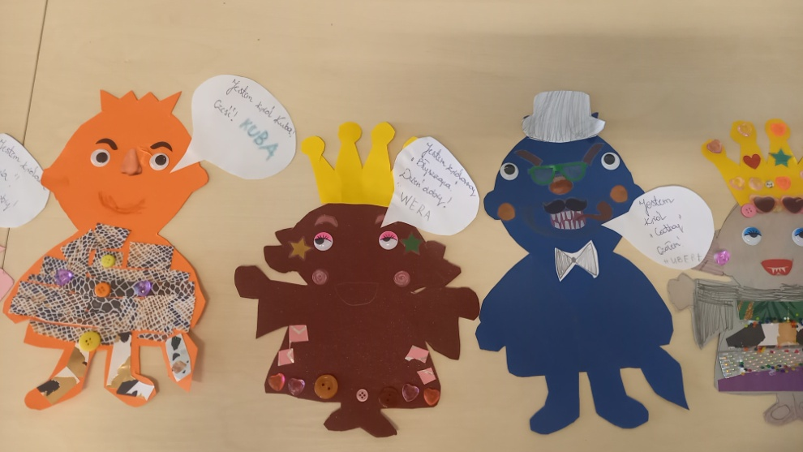
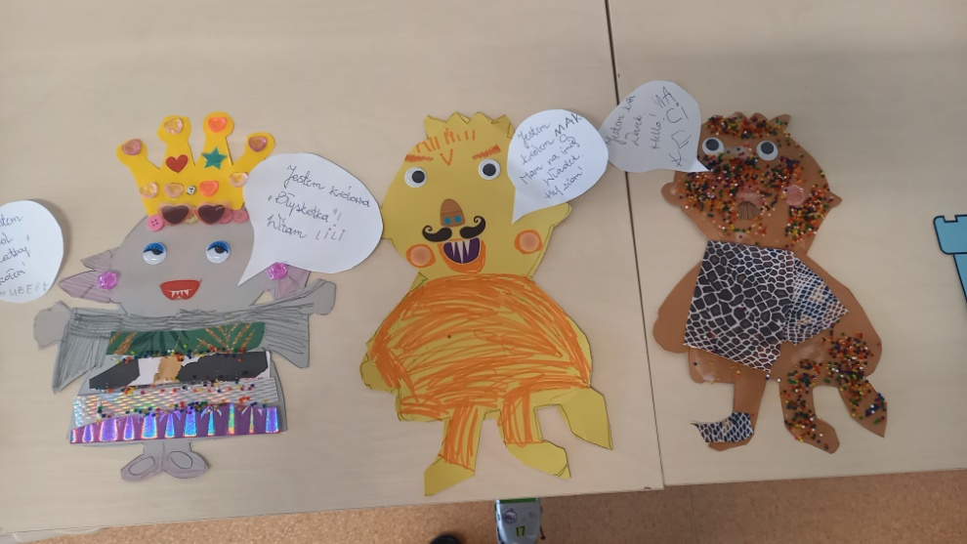
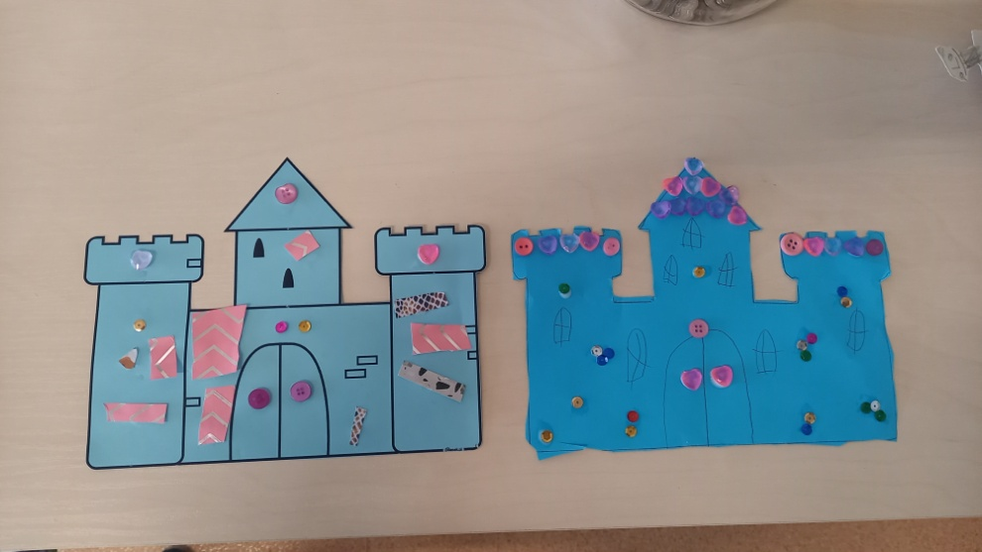
Królowe i Królowie

